Slide 1
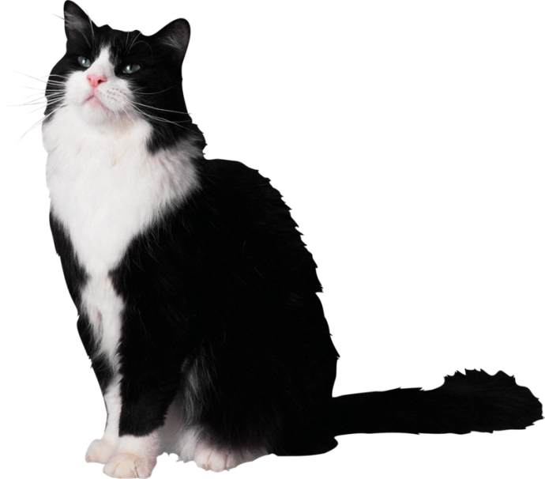
работа выполнена в рамках МК
« Интерактивная раскраска в программе Microsoft Office PowerPoint »
на Методическом портале учителя МЕТОДСОВЕТ
Помоги Барсику!
Интерактивная раскраска – тренажёр по математике
2 класс
Автор
Рудакова Л.В., учитель начальных классов
Новотроицкой ОШ І-ІІІ ст. № 4
Волновахского района
Донецкой области
http://mykids.ucoz.ru

Slide 2
Дорогие ребята! Я очень хочу кушать, а мои хозяева никак не могут решить чем меня покормить. Помогите им и мне, пожалуйста! Чтобы узнать задание, жмите на Для перехода к следующему заданию – на
Желаю вам успехов!

Slide 3
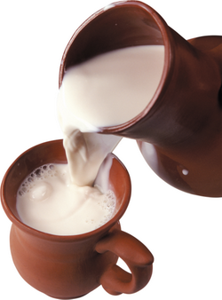
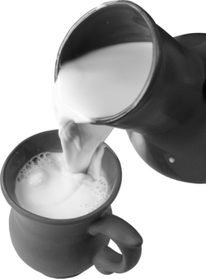
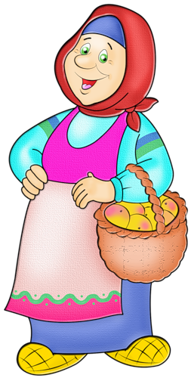
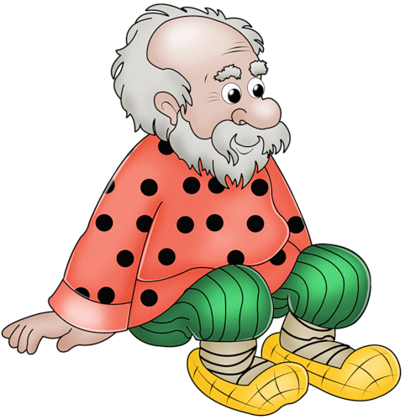
17 • 10 - 100
98
65
27
99
70

Slide 4
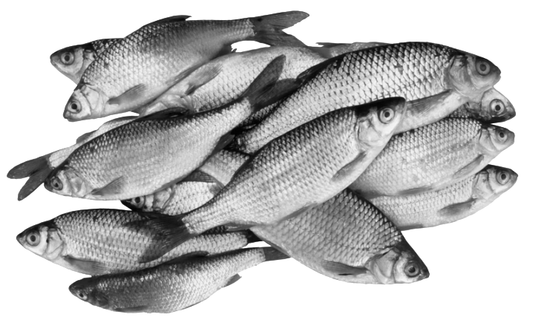
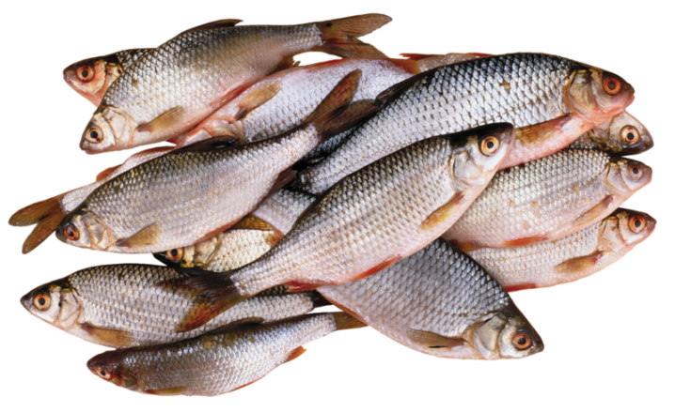
36 - 4 + 21
45
53
28
12
34

Slide 5
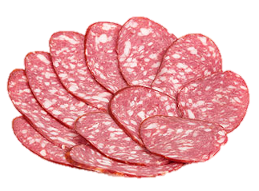
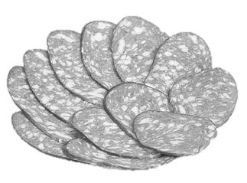
28 – 8 : 2
20
4
10
24
12

Slide 6
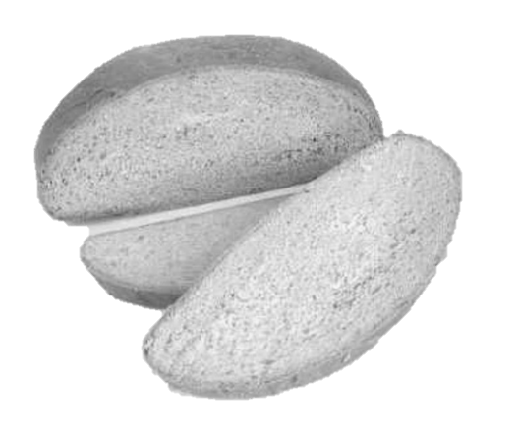
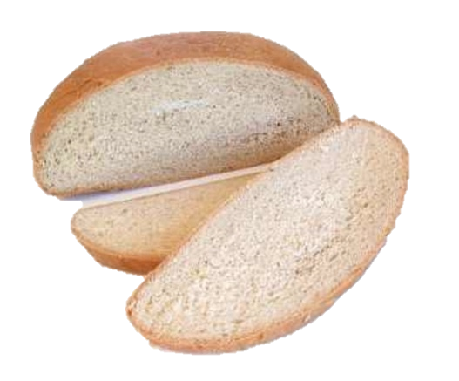
64 : 2 - 20
52
42
22
12
8

Slide 7
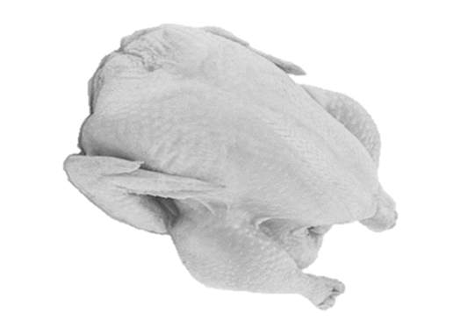
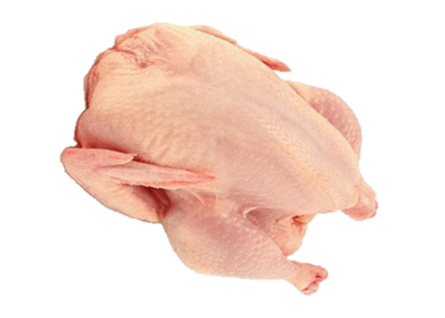
25 + 6 : 6
19
21
35
36
26

Slide 8
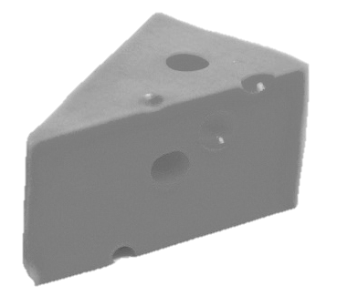
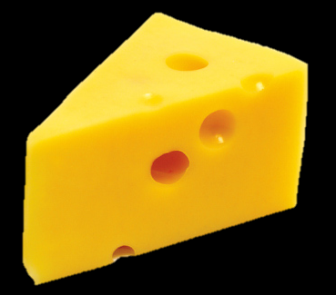
(45 + 45) : 10
9
19
24
18
30

Slide 9
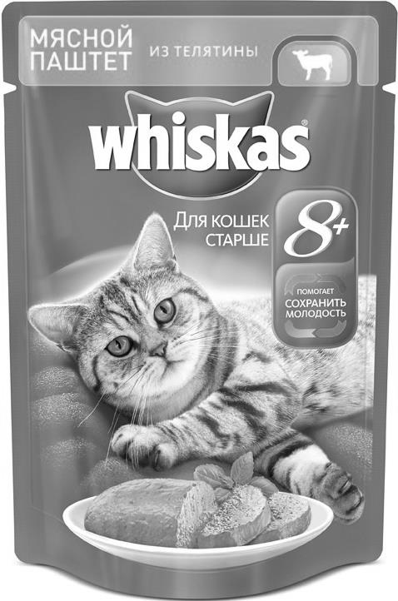
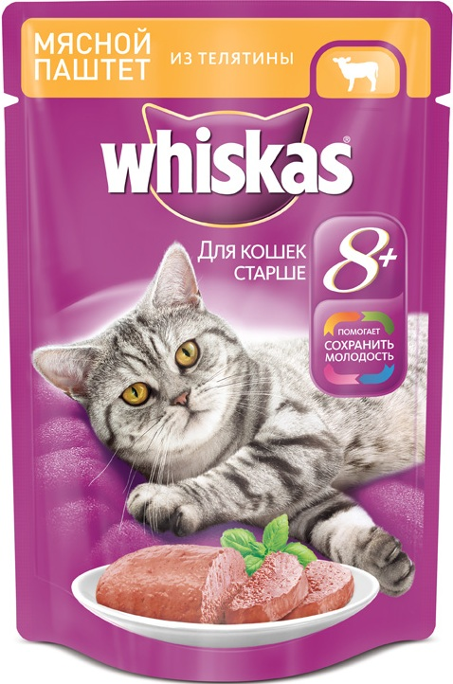
84 : 2 : 2
12
22
21
24
18

Slide 10
СПАСИБО, ребята!
Теперь я сыт и
очень доволен!

Slide 11
В презентации использованы ресурсы сети Интернет:
Фон http://nevseoboi.com.ua/uploads/posts/2011-06/1307267580_beautiful-wallpapers-124_www.nevseoboi.com.ua.jpg
Фон 2 http://www.kornilova.by/upload/iblock/7b3/Raduga.jpg
Дед http://176.9.41.133/media/ef/1c/c0/512_ef1cc0698ca643d6a3aa9721f4d131c4.png
Баба http://antalpiti.ru/files/99604/axz.jpg
Кот 1 http://lenagold.narod.ru/fon/clipart/k/kot/kosh197.png
Кот 2 http://mtdata.ru/u5/photo6CFF/20756010358-0/big.jpeg
Букашка http://forumsmile.ru/u/8/a/e/8ae82b1975b651cb22fec3b88e7532b1.jpg
Сыр https://lh4.googleusercontent.com/-4Lb6LGKQoAQ/AAAAAAAAAAI/AAAAAAAAABQ/8QIoeZd0-7A/photo.jpg
Колбаса http://www.tvoireceptik.ho.ua/images/2013-03-24_152920.jpg Курица http://myaska.net/wp-content/uploads/2013/06/kurochka-domashnyaya.jpg Вискас http://image.bayimg.com/3bd78c8eea4239b3e23117aaf272d6e4c193374a.jpg Молоко http://mne-30.ru/wp-content/uploads/kak-opredelit-kachestvo-moloka1.png
Хлеб http://mirrors.unna.org/homepage.mac.com/rmansfield/thislamp/files/page0_blog_entry47_1.jpg
Рыба http://lovimnogo44.ru/kuhnya/plotva_svegaya.jpg
Мотылёк http://www.alchemyfestival.co.uk/wpimages/wpefe0d678.png
Солнышко в тучке http://pulsportal.ru/wp-content/uploads/2014/02/peremennaya-oblachnost.jpg

